Slide 1


SIXTH SENSE -제안서-
32131697 나명수
32172980 이민석
32153550 이제연
32144107 전세호

Slide 2
목차
Ⅰ. 개발 과제 목표
Ⅱ. 필요성
Ⅲ. 해결 방법 제시
Ⅳ. 제공 기능
Ⅴ. 기대 효과
Ⅵ. 제한 조건 및 예상 문제
Ⅶ. 성공 여부 평가 기준
Ⅸ. 개발 일정 및 작업 분담
Ⅹ. 소통 및 협업 방법
Ⅺ. 참고 문헌

Slide 3
개발 과제 목표
사물 인식 기술을 이용한 시각 장애인의 보행 도움 시스템
▶ 사물 인식 기능을 이용하여 시각 장애인을 위해 시각을 대체 보완해 줄 수 있는 시스템을 설계하는 것을 목표로 한다.
▶ 시각 장애인의 눈이 되어주겠다는 시스템의 목표를 따서 프로젝트명을 식스센스로 작명.

Slide 4
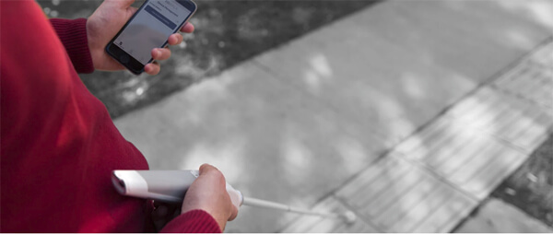
필요성 (기존의 처리 방법)
지팡이
▶ 점자 블록에 의존도가 높고 점자블록 또한 제대로 설치되지 않음
▶ 사용자에게 큰 도움이 되지 못함

Slide 5
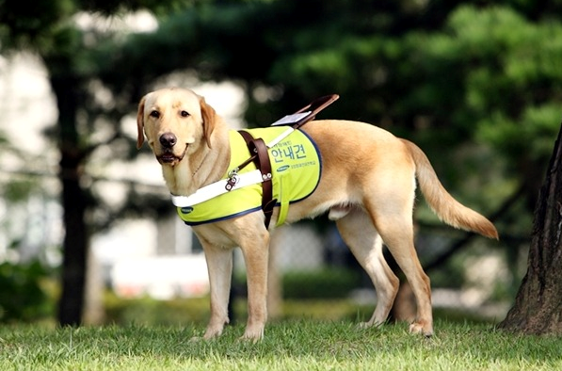
필요성 (기존의 처리 방법)
안내견
▶ 마련을 위한 비용이 비쌈
▶ 지팡이와 공통적으로 사용자가 사용하기에 편리함을 크게 느낄 수 없다.

Slide 6


필요성 (기존의 처리 방법)
그 외
▶ 시각 장애인을 위해 개발된 여러가지 시스템이 있지만 사용하기에 불편함이 있다고 판단

Slide 7
기존의 문제
시각 장애인을 위해 쉽고 편리하게 마련되어 있는 시스템이 부족하다. 현재의 시스템은 사용하기도 큰 효율을 얻기도 어렵다.
We need!
해결 방법
따라서 본 프로젝트에서는 기존의 시스템과는 다르게 시각 장애인(사용자)의 관점에서 어떠한 시스템이 실용적이고 효용성이 있을지, 그 필요에 따라 생각해보고 그 needs에 따라 설계되는 프로젝트를 제안한다.

Slide 8
해결 방법 제시 ( 사용자 니즈 파악)
Target :: 장애물 인식
▶ 코드에 입력된 장애물들을 정확하고 신속하게 판단하여 사용자에게 바로 정보를 전달할 수 있다.
Target :: 상황 판단
▶ 주변 상황을 인식을 하고 정확하고 유동적으로 판단하여 사용자에게 그 상황에 대한 정보를 명확하게 사용자에게 전달할 수 있다.
Target :: 사용자에게 정보 전달
▶ 전달 방식을 음성 신호로 하여 분석된 정보를 빠르고 정확하게 전달할 수 있도록 한다.

Slide 9
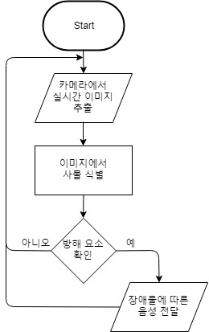
제공 기능 (사용자 시나리오)
실행 시작
▶ 시스템이 카메라를 통해 정보를 받아들임
▶ 받아들인 정보를 통해 사물을 인식 식별
▶ 식별된 정보를 가공하여 사용자에게 물체의 정보를 음성 신호로 전달
▶ 전달된 정보를 통하여 사용자는 주위의 상황을 판단 가능
▶ 싸이클을 계속해서 수행

Slide 10
기대 효과
활용성 :: 사용자가 이 시스템을 목걸이 형식으로 사용하면서 편리함을 느낄 수 있다.
실용성 :: 사용자는 꼭 필요했던 요소들을 이 시스템을 통해 제공받을 수 있다.
차별성 :: 기존의 제품들이 사용자에게 제공했던 정보들과는 다르게 활용적인 정보들을 편리하게 제공함은 물론 비용적 관점에서도 차별성을 가진 다.
효율성 :: 사용자는 가볍게 제작된 본 시스템이 제공하는 정보들로 위험요소 를 감지하고 물체들을 인식할 수 있다.
접근성 :: 비용적 측면에서 사용자가 쉽게 접하여 사용할 수 있고 많은 사용자 에게 제공할 수 있다.

Slide 11
제한 조건 및 예상 문제
problem :: 딥 러닝을 기반으로 한 개발이기에 학습에 필요한 많은 양의 이미 지가 필요로 하나, 개발 역량 상 많은 양의 학습은 어려울 것으로 판단된다.
problem :: 휴대하기 편한 디자인을 구축하기 어렵다 판단하여 기능적인 요소 에 집중을 했다.

Slide 12
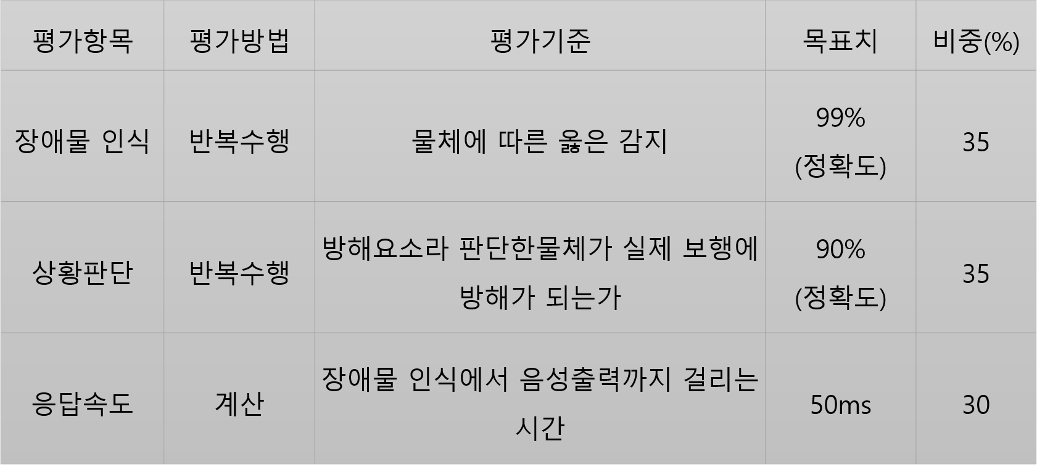
성공 여부 평가 기준

Slide 13
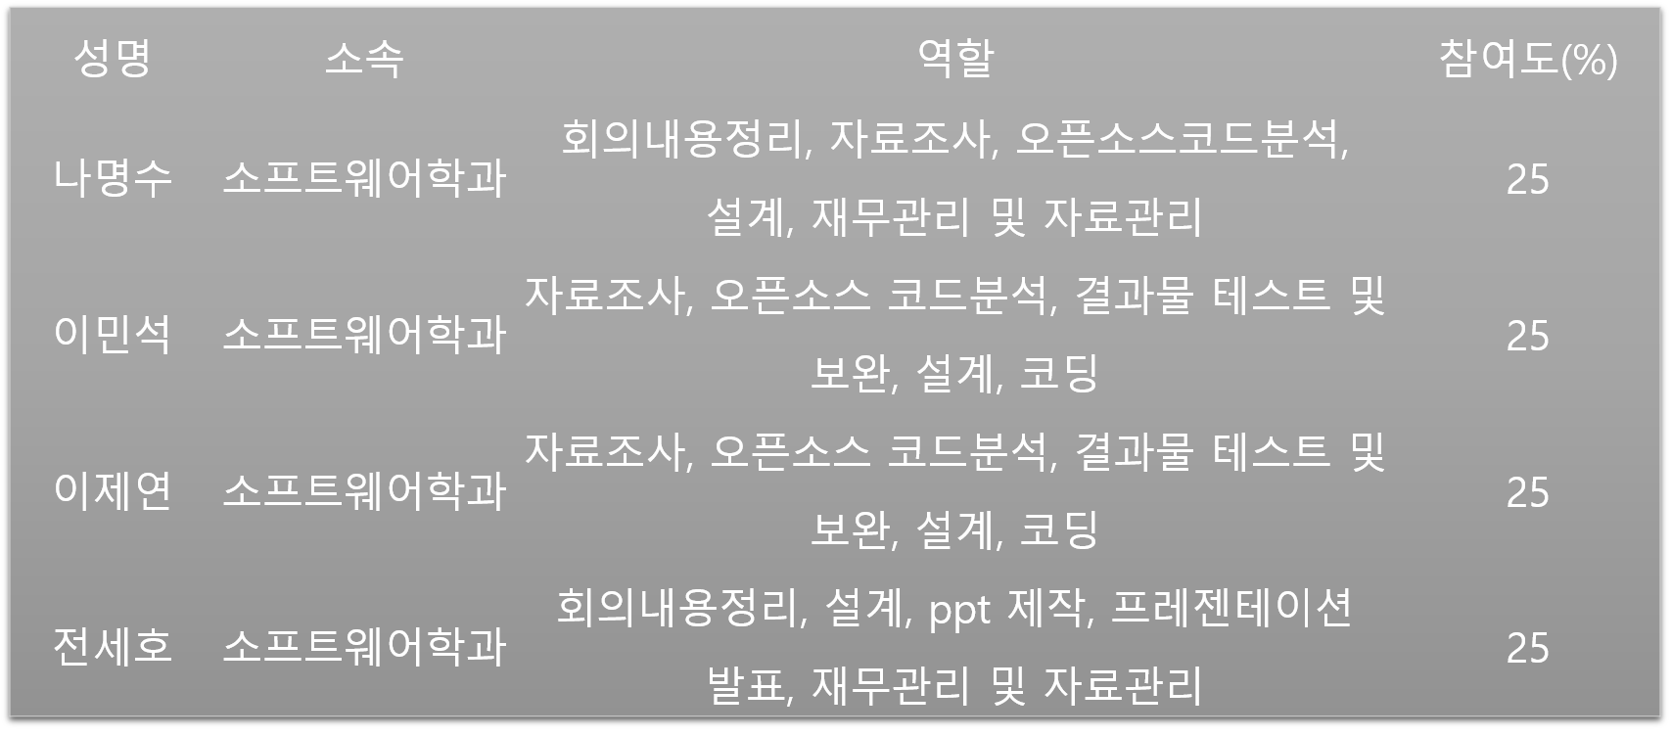
개발 일정 및 작업 분담

Slide 14
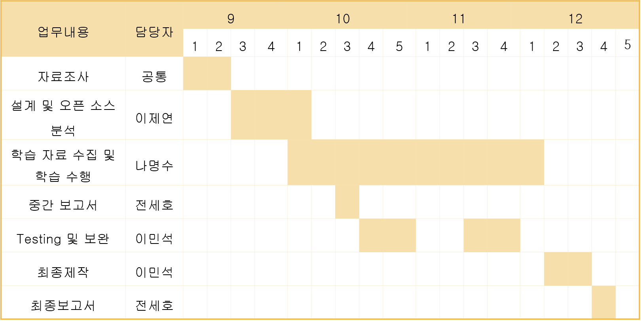
개발 일정 및 작업 분담

Slide 15
소통 및 협업 방법
깃 허브를 사용하여 프로젝트 개발에 대한 협업을 수행
https://github.com/wjstpgh/Comprehensive-Design
트렐로를 사용하여 자료조사나 필요한 문서들을 공유
https://trello.com/c/0Cdd6aC2/5-yolo

Slide 16
참고 문헌
참고문헌
논문-시각 장애인을 위한 스테레오 영상 기반 보행환경정보안내 단말 플랫폼 개발
http://www.ndsl.kr/ndsl/commons/util/ndslOriginalView.do?dbt=JAKO&cn=JAKO201813742066172&oCn=JAKO201813742066172&pageCode=PG11&journal=NJOU00293730
YOLO-카메라 인식 오픈소스
https://github.com/pjreddie/darknet/wiki/YOLO:-Real-Time-Object-Detection

Slide 17
Thank You

